Slide 1
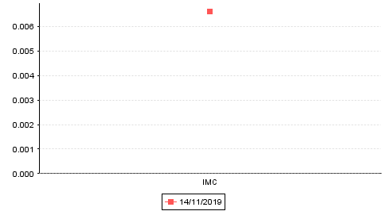
Paciente
asd knz d jkbzx
Expediente
Tratamientos
Alergias
Operaciones
Hospitalizaciones
Antecedente
vvvv
N
Historico IMC
Fecha
Hora
R.Consulta
Observación
Tratamiento
2019/11/14
21:22
fcchv
km
vvvv
1

